Slide 1

Disciplina
Programação Front-End I
PROF. FERNANDO TAMBERLINI ALVES

Slide 2
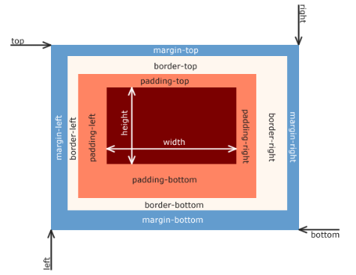
Box Model

Slide 3
Background
  background - <color> <image> <position/size> <repeat><attachement> <origin> <clip>;
  background-color - cor de fundo (red, #hex, rgb(),rgba(), hsl(), tranparent, currentColor)
  background-image - define a imagem de fundo(url(“image.jpg”), none)
  background-repeat - controla se e como a imagem de fundo se repete (repeat, repeat-x, repeat-y, no-repeat, space)
  background-position - define a posição da image (x,y)
  background-size - define o tamanho da imagem de fundo(auto, cover, contain, unidades de medida)
  background-attachment - define se imagem de fundo rolacom a página ou não (scroll, fixed ou local)
  background-origin - define o ponto de origem da imagemde fundo (padding-box, border-box e content-box)
  background-clip - define até onde o fundo se estende(padding-box, border-box, content-box)

Slide 4
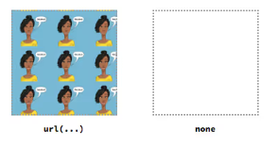
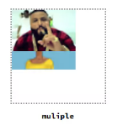
background-image

Slide 5
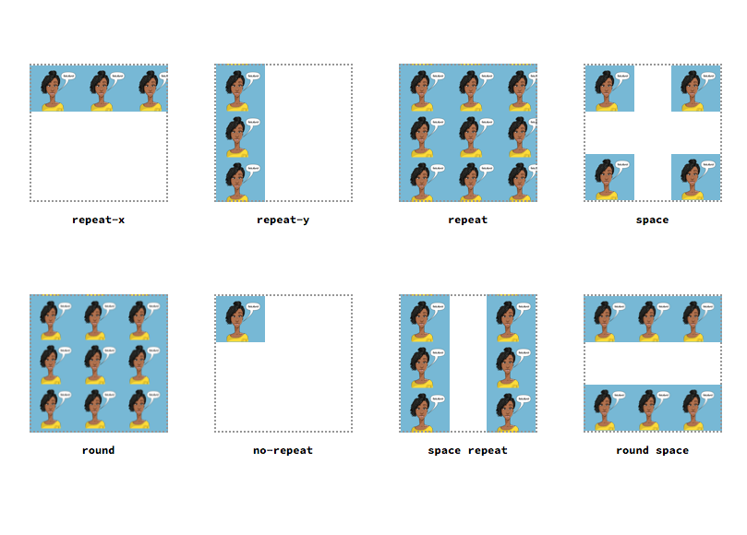
background-repeat

Slide 6
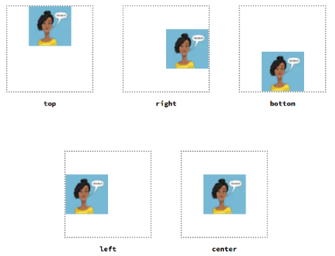
background-position

Slide 7
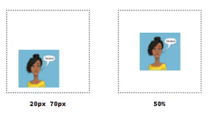
background-position

Slide 8
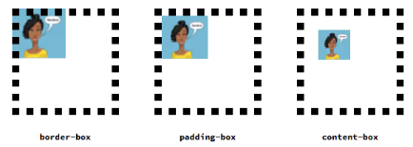
background-origin

Slide 9
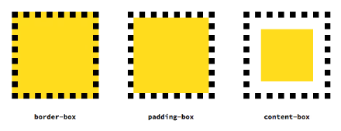
background-clip

Slide 10
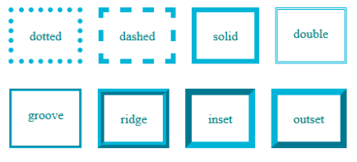
Border
  border - <width> <style> <color>
  border-width - define a largura da borda nesta ordemtop right bottom left (thin, medium, thick, unidadesde medida)
  border-color - cor da borda (red, #hex, rgb(), rgba(),hsl(), tranparent, currentColor)
  border-radius - define o raio do arredondamento dos cantos (unidades de medida nesta ordem top-left, top-right, bottom-right e bottom-left)
  border-style - define o estilo da borda (none, solid,dashed, dotted, double, groove, ridge, inset, outset,hidden)

Slide 11
Flexbox
  display - define o container como flexível (flex, inline-flex)
  flex-direction - define a direção dos itens no eixo principal (row, row-reverse, column, column-reverse)
  flex-wrap - define se os itens podem quebrar para a próxima linha (nowrap, wrap, wrap-reverse)
  flex-flow - atalho para flex-direction e flex-wrap (combinações como row wrap, column nowrap, etc.)
  justify-content - alinha os itens no eixo principal (horizontal)(flex-start, flex-end, center, space-between, space-around, space-evenly)
  align-items - alinha os itens no eixo cruzado (vertical)(stretch, flex-start, flex-end, center, baseline)
  align-content - alinha várias linhas de itens (quando há quebra de linha)(stretch, flex-start, flex-end, center, space-between, space-around)

Slide 12
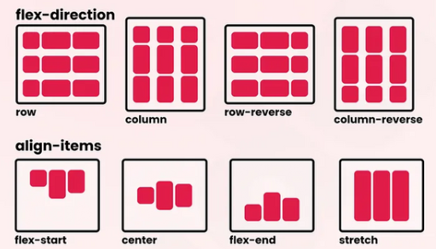
Flexbox

Slide 13
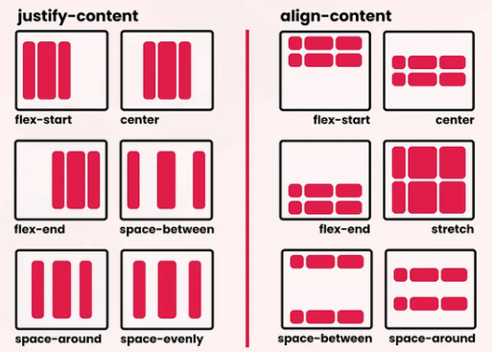
Flexbox

Slide 14

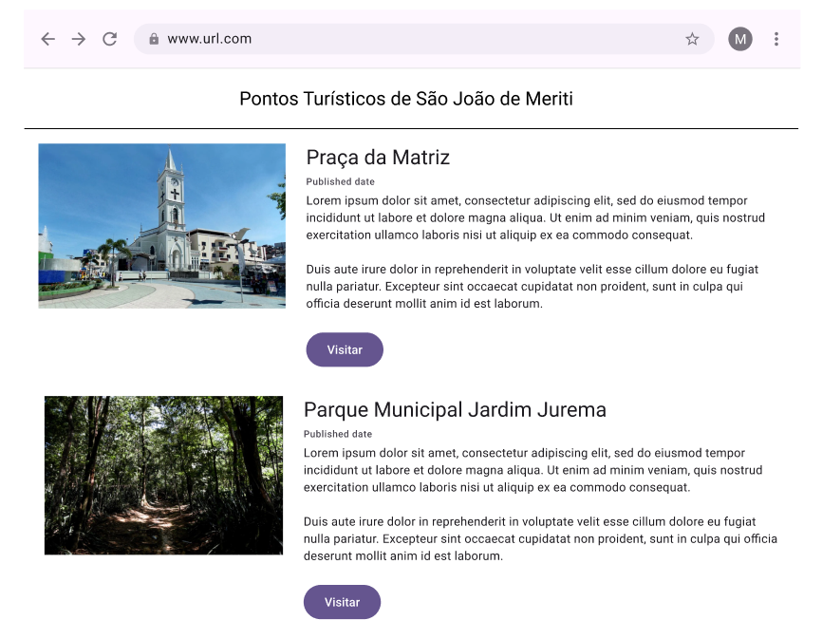
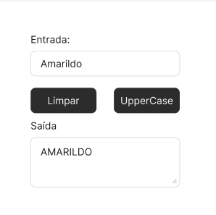
Atividade Prática I
Finalizar as atividades anteriores

Slide 15
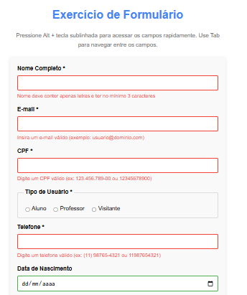
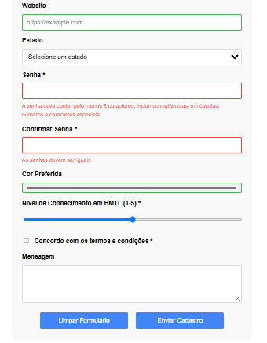
Atividade Prática II
Criar um formulário com validação igual a imagem abaixo

Slide 16

Dúvidas?
Dúvidas?
c
fernando.alves@ifrj.edu.br
ftamberlini.dev.br

